Slide 1
Praktikum CERN 11.04 – 22.04.2016
Bogdan Zhukov & Timo Süss

Slide 2
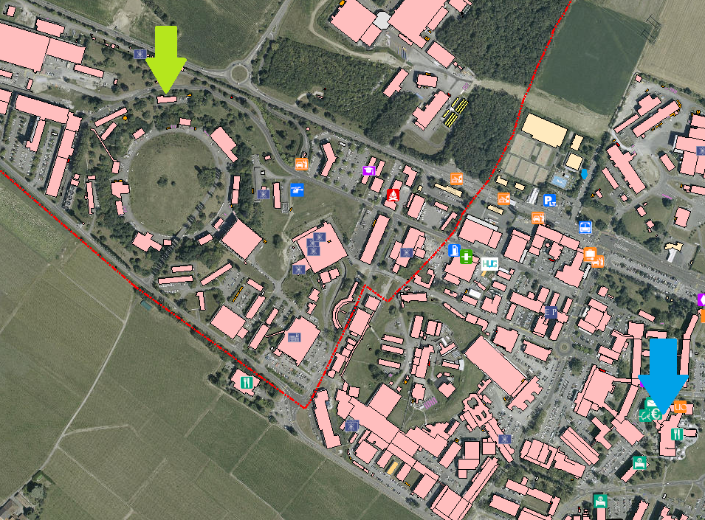
Unser Arbeitsplatz - MME

Slide 3
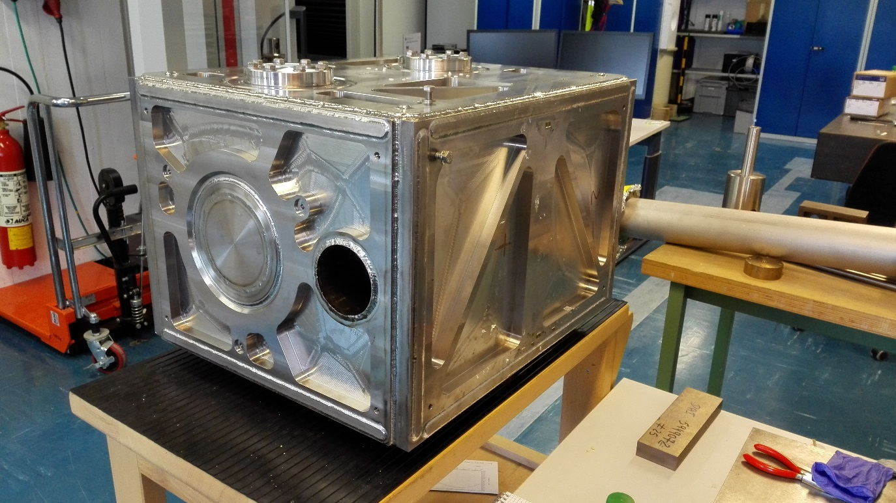
Crab Cavity
spezielle Hohlraumresonatoren, die in Teilchenbeschleunigern eingesetzt werden können, um die Rate an Teilchenkollisionen zu erhöhen.

Slide 4
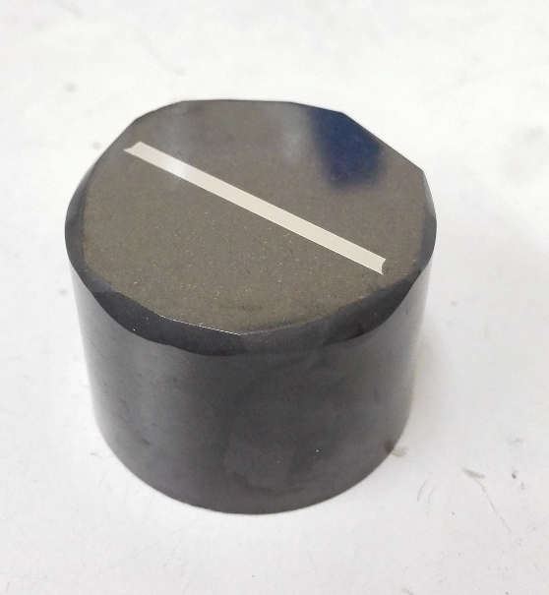
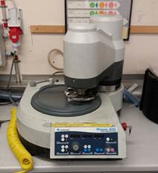
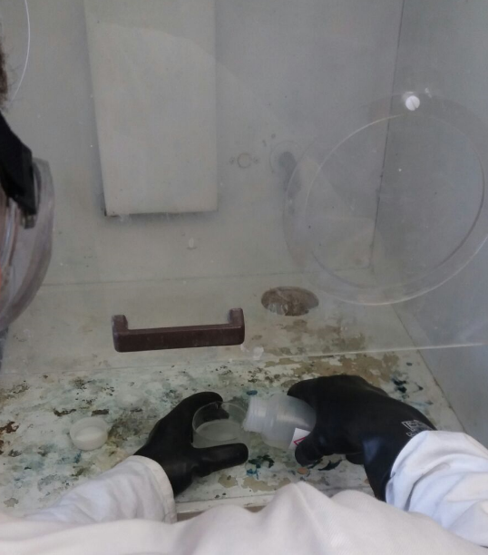
Probenpräparation

Slide 5
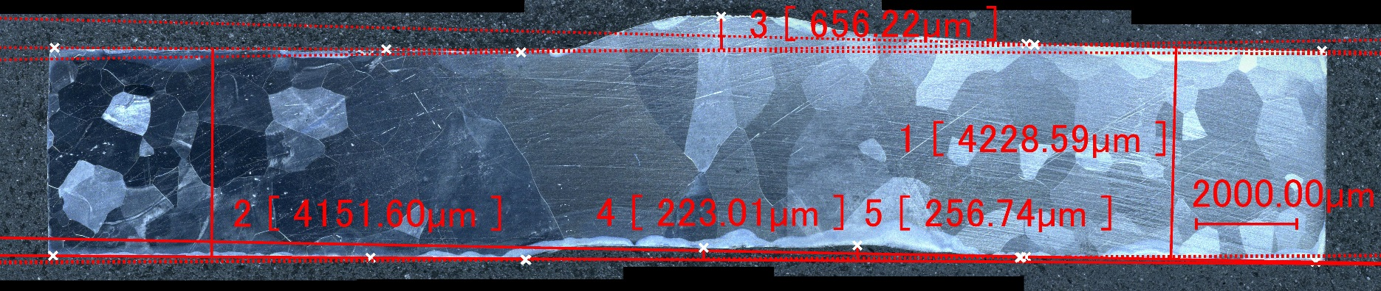
Mikroskopie
Untersuchung der geätzten Schweissnaht
Abstandsmessung

Slide 6
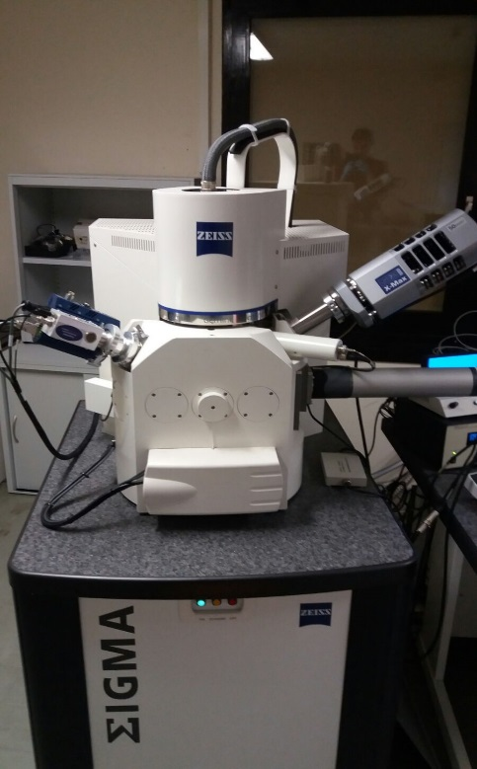
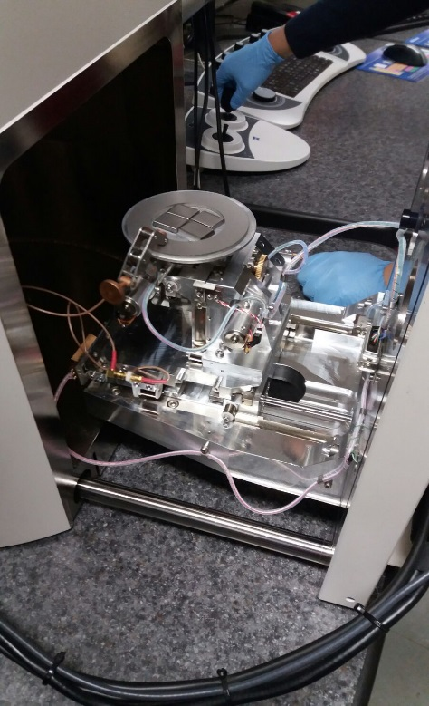
Rasterelektronenmikroskop
Elektronenstrahl wird über das abzubildende Objekt geführt (gerastert)
Wechselwirkungen der Elektronen mit dem Objekt
→ Erzeugung eines Bildes des Objekts

Slide 7
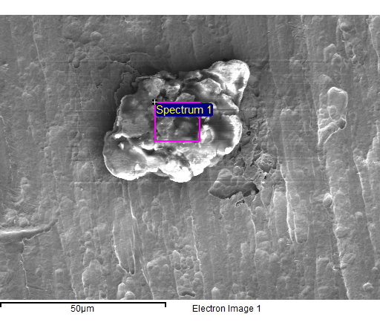
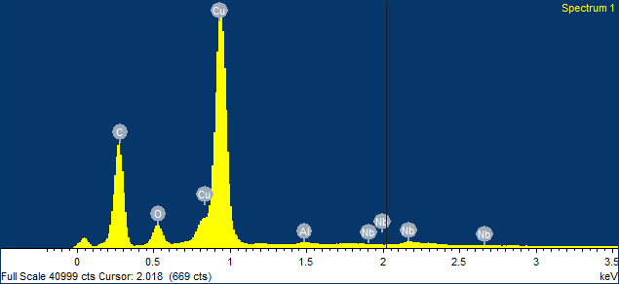
Rasterelektronenmikroskop
Untersuchung von Verunreinigungen in unterschiedlich bearbeiteten Materialien

Slide 8
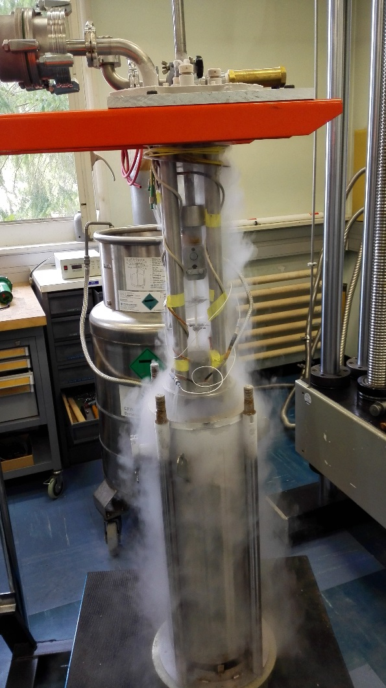
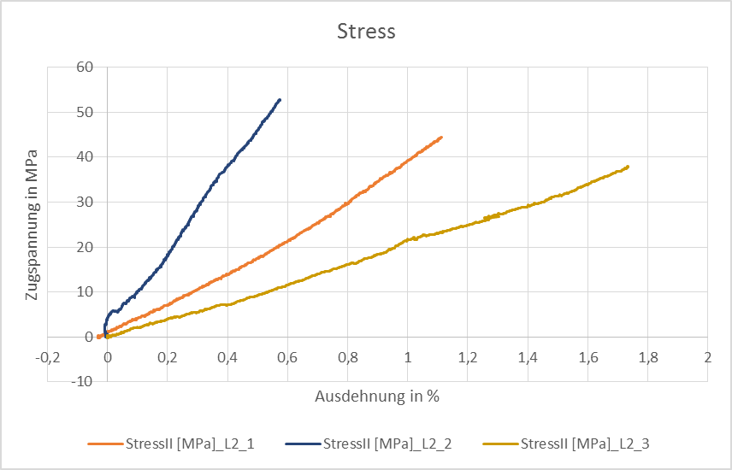
Zugversuche

Slide 9
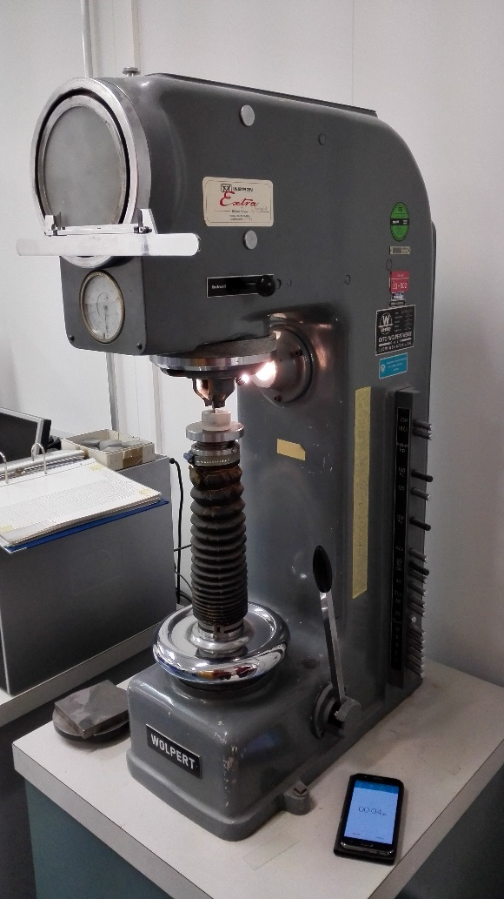
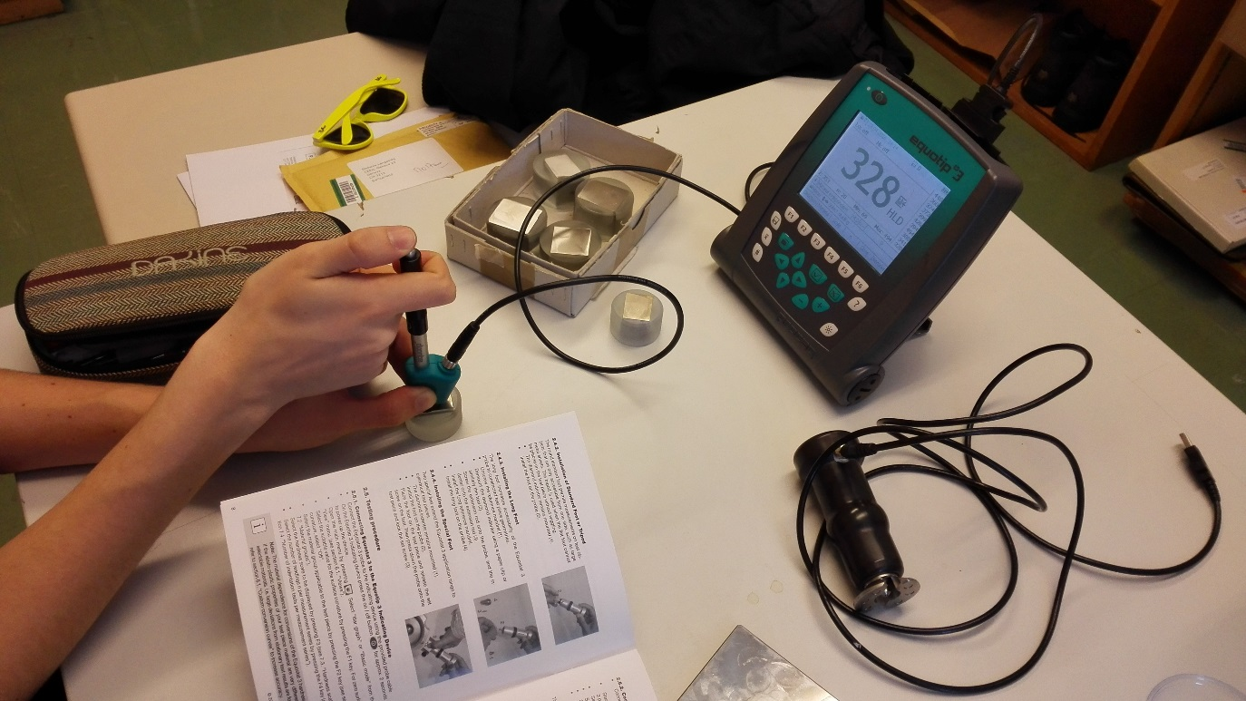
Härtetests

Slide 10
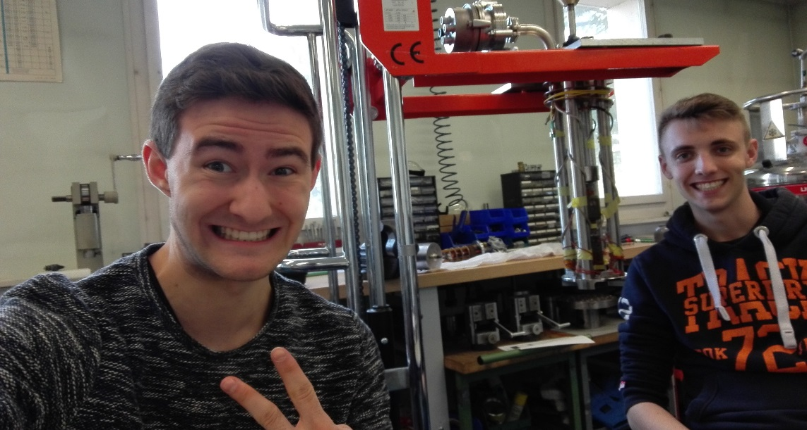
Danke!

Slide 11
Quellen
https://www.google.ch/search?q=cern&source=lnms&tbm=isch&sa=X&ved=0ahUKEwjt1LGjrJrMAhXGlSwKHXrjDE0Q_AUIBygB&biw=1366&bih=608#imgrc=nMHiM4RNqvJRTM%3A
https://www.google.ch/search?q=radiation&source=lnms&tbm=isch&sa=X&ved=0ahUKEwjm9KnmrJrMAhXQKCwKHVyhAlEQ_AUIBygB&biw=1366&bih=608#imgrc=2vMRMM6j3bTZ1M%3A
https://www.google.ch/imgres?imgurl=http://www.nationalflaggen.de/media/flags/flagge-frankreich.gif&imgrefurl=http://www.nationalflaggen.de/flagge-frankreich.html&h=333&w=500&tbnid=m_j3LUlELqsKOM:&tbnh=133&tbnw=200&docid=__Z2nT0stRAAVM&itg=1&usg=__nvuV3cKHEvhjlQJCLy-fRMj3_9s
https://www.google.ch/imgres?imgurl=https://upload.wikimedia.org/wikipedia/commons/thumb/f/f3/Flag_of_Switzerland.svg/2000pxFlag_of_Switzerland.svg.png&imgrefurl=https://de.wikipedia.org/wiki/Fahne_und_Wappen_der_Schweiz&h=2000&w=2000&tbnid=mzUcv2mseMGX5M:&tbnh=186&tbnw=186&docid=QIOAvPHhXvVuKM&itg=1&usg=__u7qZqfz9f5LtOfI0p4MD9sogGgw
https://www.google.ch/search?q=physik&biw=1366&bih=608&source=lnms&tbm=isch&sa=X&ved=0ahUKEwj4n9rHrZrMAhVCsxQKHfaOCVgQ_AUIBigB#imgrc=HDU-ymNhIVhhxM%3A

